Slide 1
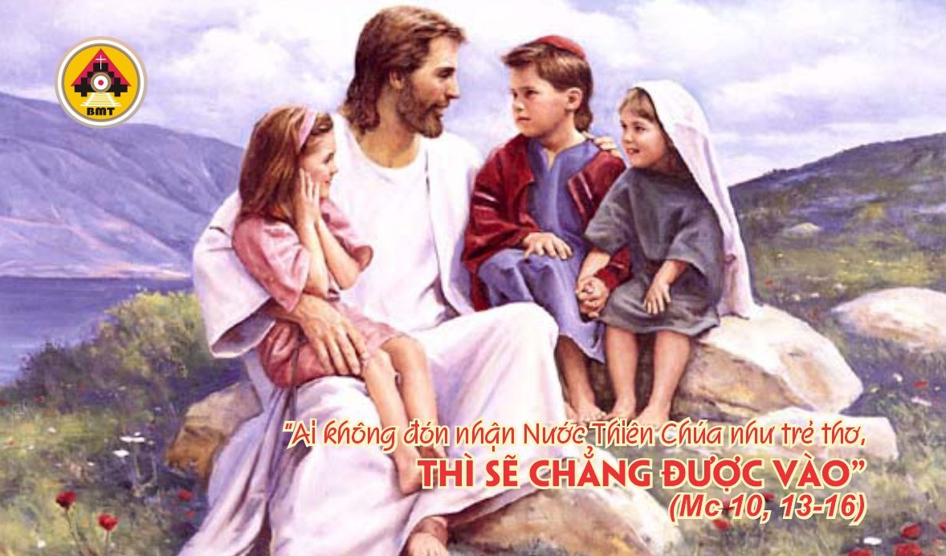


Slide 2

Ca nhập lễ
Lạy Chúa, tôi đã tin cậy vào đức từ bi của Chúa. Xin cho lòng tôi hân hoan vì ơn Chúa cứu độ, tôi sẽ hát mừng Chúa, vì Chúa ban ân huệ cho tôi.

Slide 3

Bài Ðọc I:
Hc 17, 1-13 (HI 1-15)
“Thiên Chúa tạo dựng con người giống hình ảnh Chúa”.

Slide 4
Ðáp Ca:
Tv 102, 13-14. 15-16. 17-18a.
Ðáp: Lòng yêu thương của Chúa vẫn còn tồn tại, tự thuở này tới thuở kia cho những ai kính sợ Người.

Slide 5
Alleluia – Alleluia – Chúa phán: “Thầy gọi các con là bạn hữu, vì tất cả những gì Thầy đã nghe biết nơi Cha Thầy, thì Thầy đã cho các con biết. – Alleluia.

Slide 6
PHÚC ÂM: Mc 10, 13-16

Slide 7


Slide 8
Ca hiệp lễ
Tôi sẽ kể ra mọi điều lạ lùng của Chúa. Lạy Đấng Tối Cao, tôi sẽ mừng rỡ hân hoan trong Chúa, và sẽ đàn ca danh Chúa.

Slide 9
Ca Kết Lễ

